Slide 1
La colaboración con el CENAPRECE en Veracruz
Vianey Guadalupe Argüelles Nava
Yolanda Campos Uscanga
María Eugenia Galindo Mimendí
Mariana Ochoa Lara
María Cristina Ortiz León
Zacatecas 2010

Slide 2
Contexto Estatal
Inundaciones en Veracruz 1999.
Año con año se inunda el sur de estado.
Inundaciones 2010 en Veracruz
Finales de agosto apertura de las presas Temascal y Cerro de Oro
17 de septiembre Huracán “Karl”
29 de septiembre Tormenta tropical "Matthew”

Slide 3
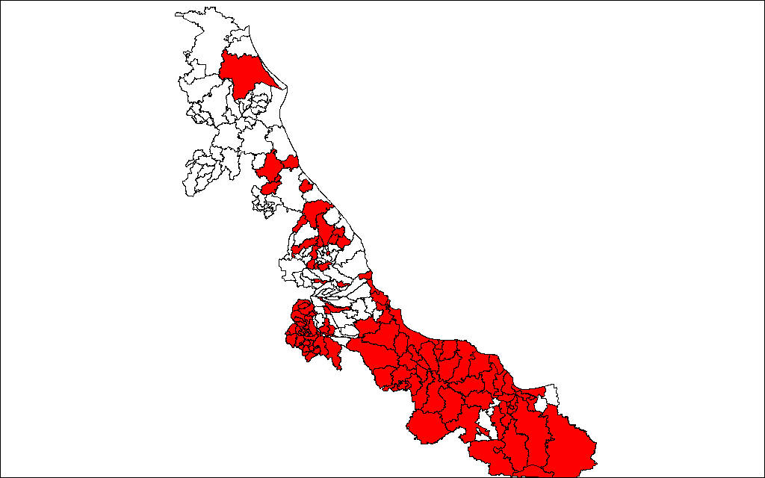
Municipios con declaratoria de Emergencia
117 municipios, esto representa el 68% del territorio

Slide 4
Huracán “KARL” 17 de septiembre
Hace impacto a las 11:30 a.m.
15 km al norte del puerto de Veracruz
Vientos de 185 kilómetros por hora
Categoría 3 de la escala Saffir-Simpson
Se emitió alerta roja para el centro y sur del estado, así como en las poblaciones asentadas en las cuencas de los ríos Jamapa, Cotaxtla, la Antigua, Actopan, Tecolutla, Cazones, Tuxpan y Pánuco, Papaloapan, Coatzacoalcos y Tonalá.

Slide 5
Golpe de Agua: Huracán “KARL” 17 y 18 de septiembre
El huracán rebotó con el Pico de Orizaba.
El desbordamiento de los ríos y la destrucción provocaron el golpe de agua por la noche del 17 y en algunas comunidades por la madrugada del 18.
Comunidades más afectadas: Chachalacas, La Antigua, San Pancho, Soledad, Jamapa, El Salmoral, Paso de Ovejas, El Faisán, Los Mangos, Carretas, La Ceiba, El Faisal, El Mangal, Tamarindillo y Cardel.
No hubo orientación sobre que hacer.

Slide 6
Municipios inundados por Karl

Slide 7
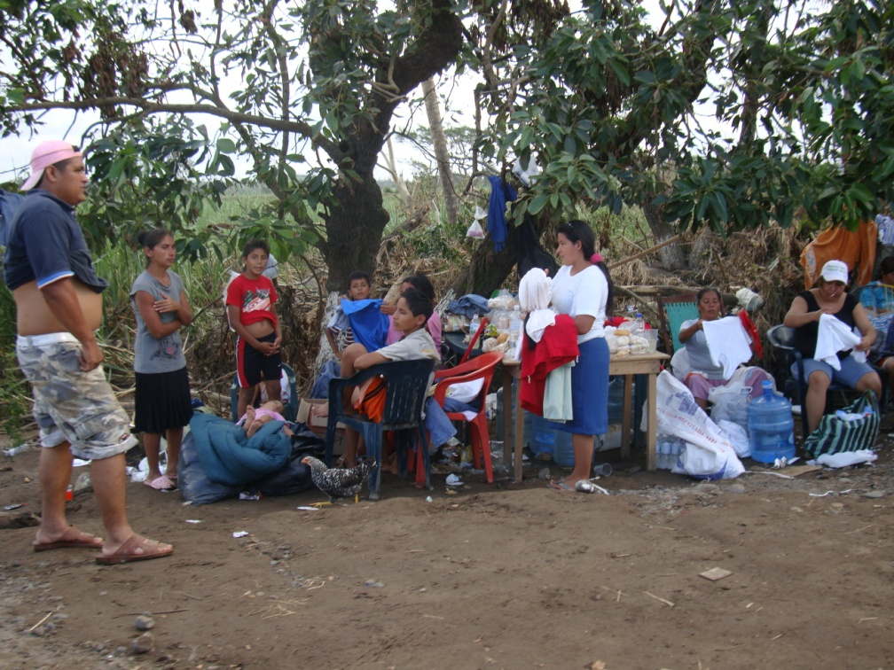
Huracán “KARL Consecuencias
400 mil damnificados,
2000 fueron rescatados y trasladados por aire
“14 muertos”

Slide 8
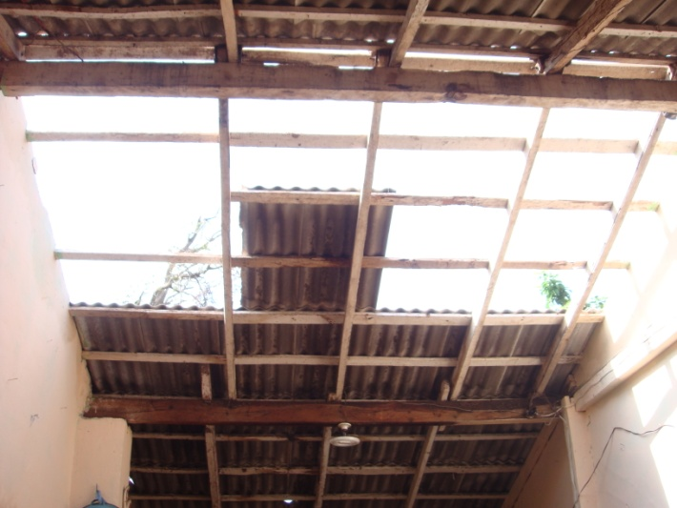
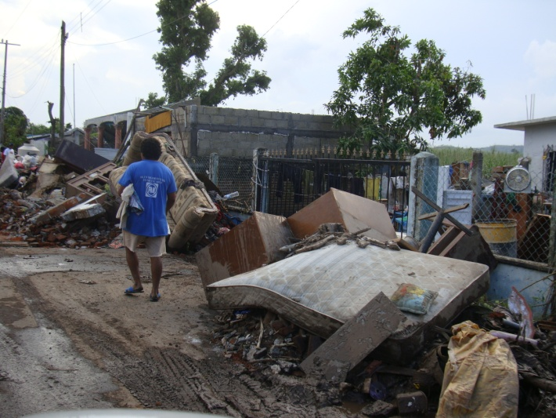
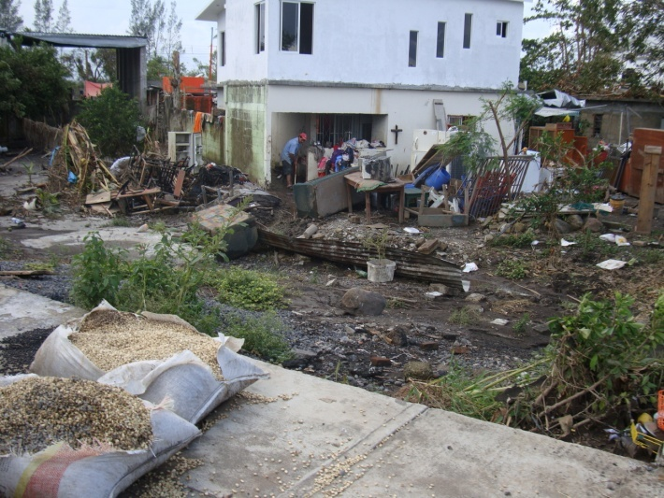
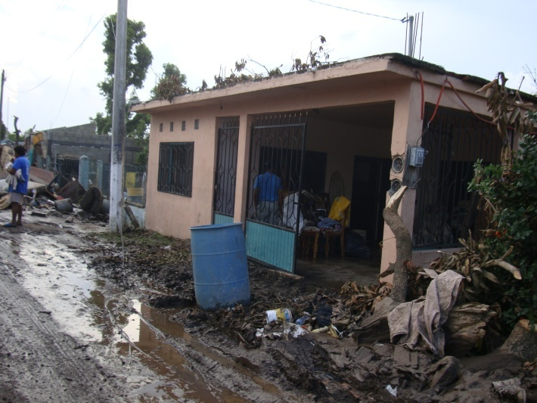
Huracán “KARL Consecuencias
140 mil viviendas afectadas

Slide 9
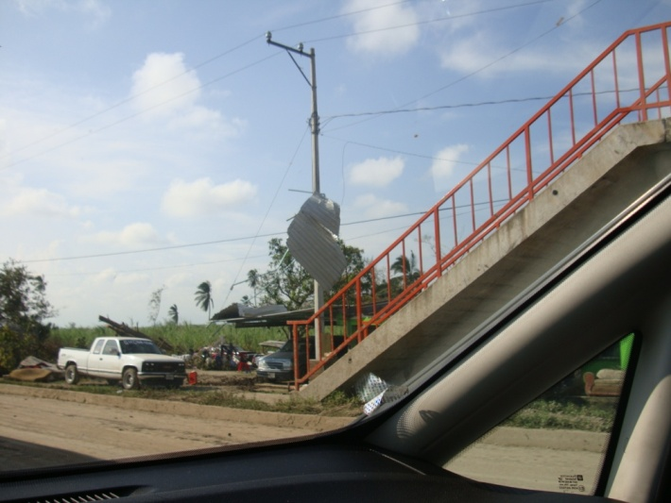
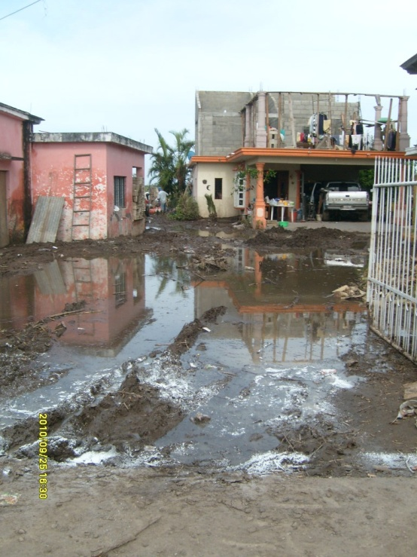
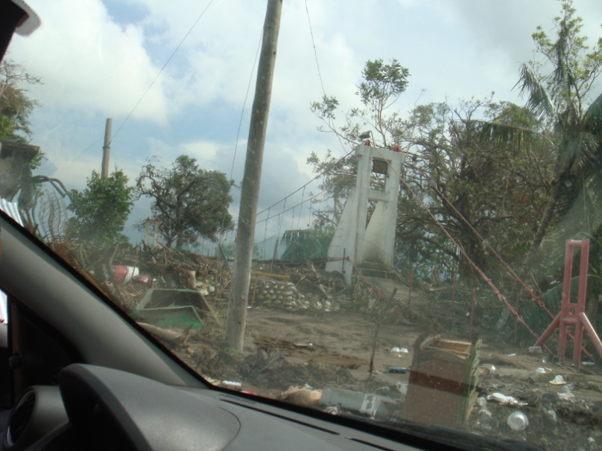
Huracán “KARL Consecuencias
Varios Municipios sin servicios básicos

Slide 10
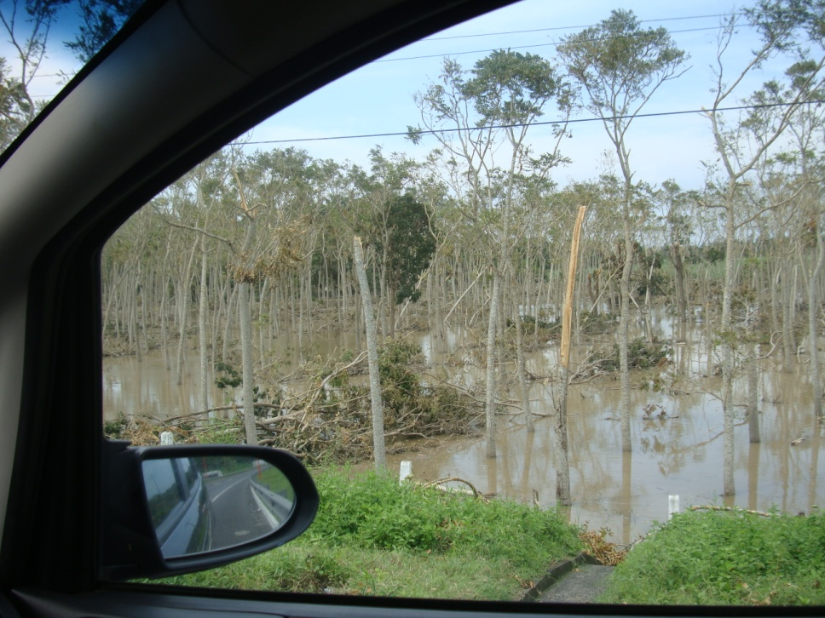
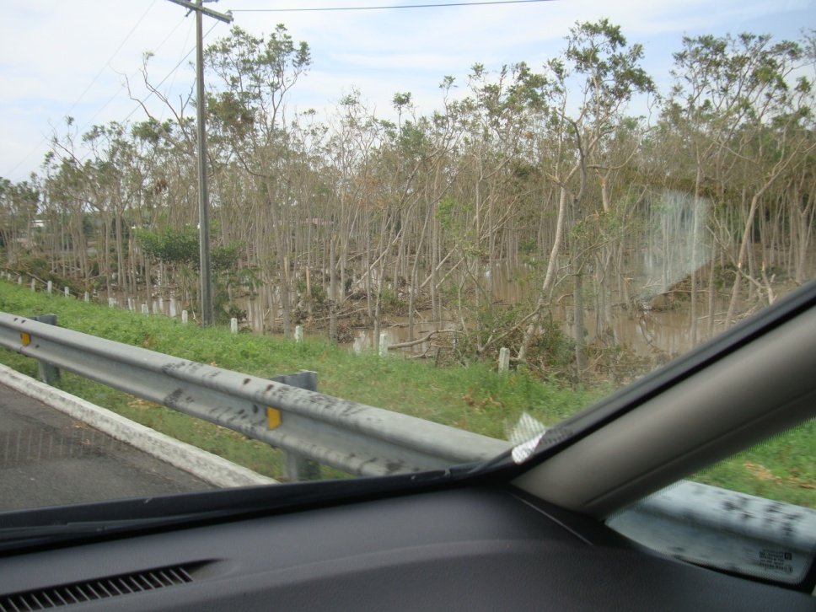
Huracán “KARL Consecuencias
500 hectáreas de cultivos dañadas

Slide 11
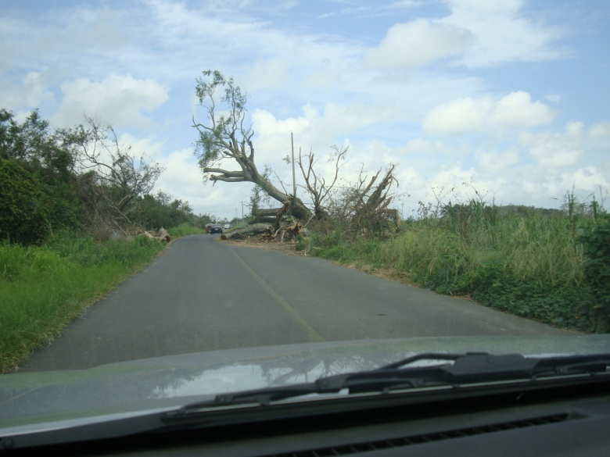
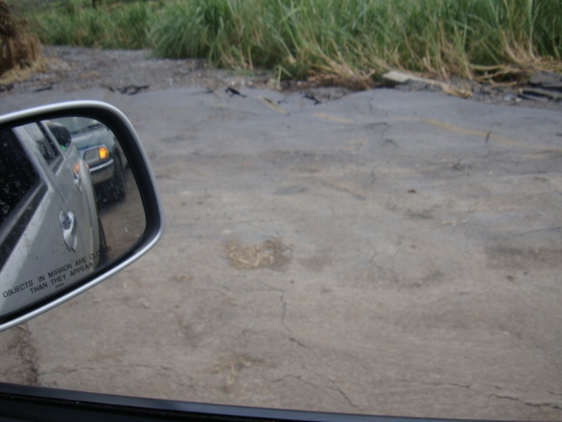
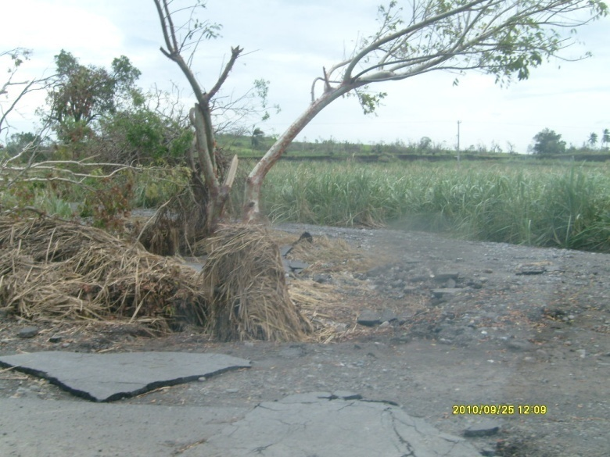
Huracán “KARL Consecuencias
Daños en caminos, carreteras, puentes

Slide 12
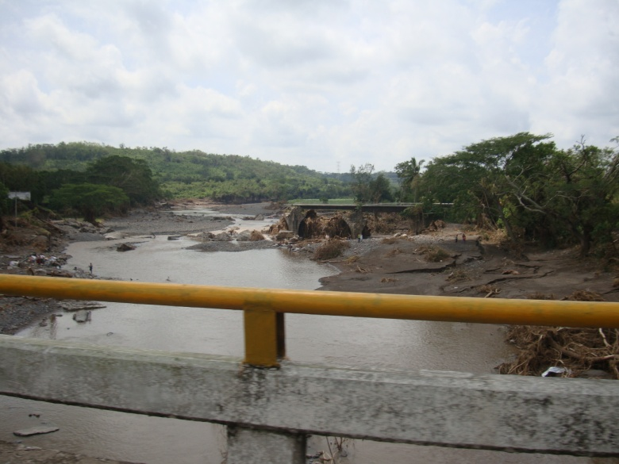
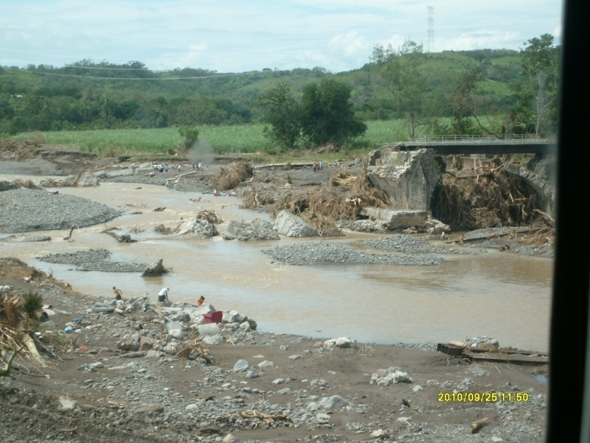
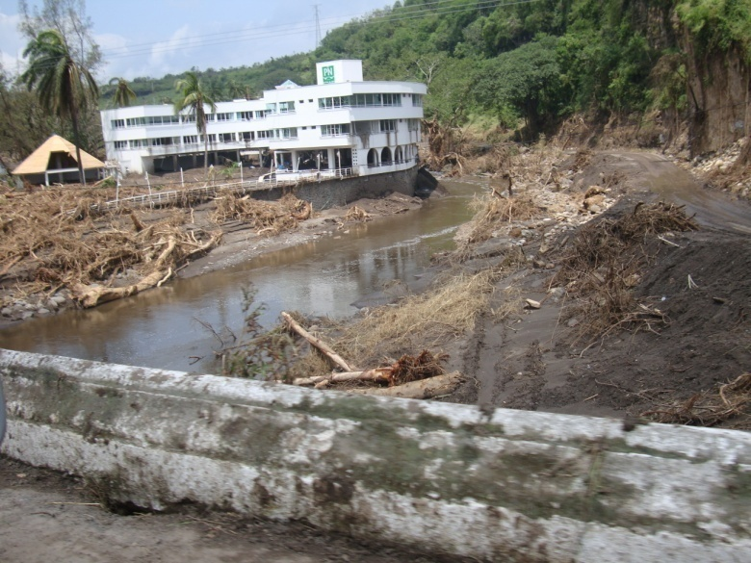
Huracán “KARL Consecuencias
40 poblaciones incomunicadas

Slide 13
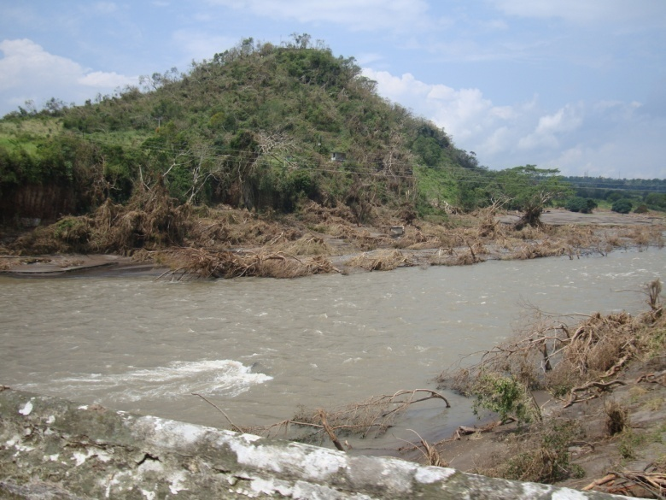
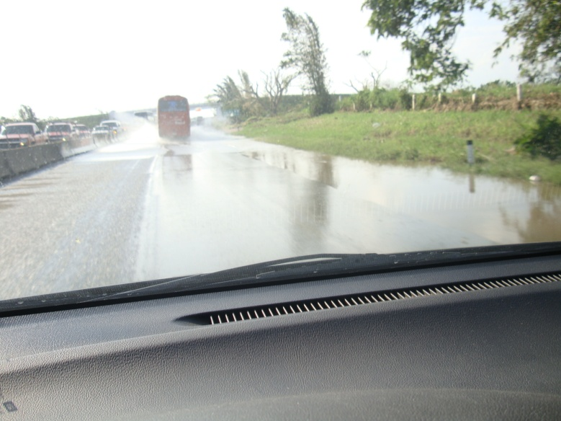
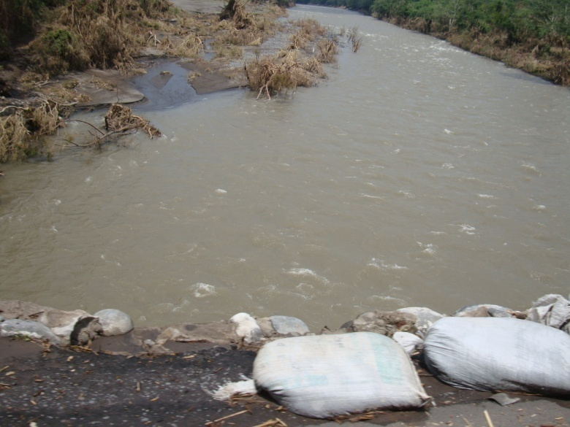
Huracán “KARL Consecuencias
40 ríos desbordados

Slide 14
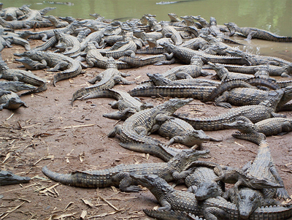
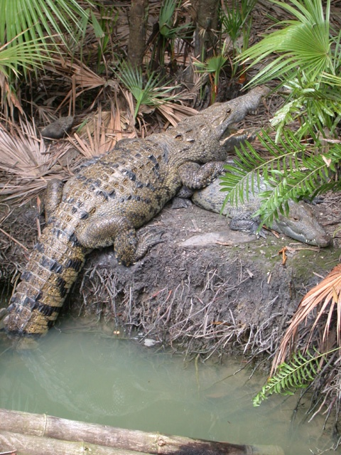
Huracán “KARL Consecuencias
400 cocodrilos fugados

Slide 15
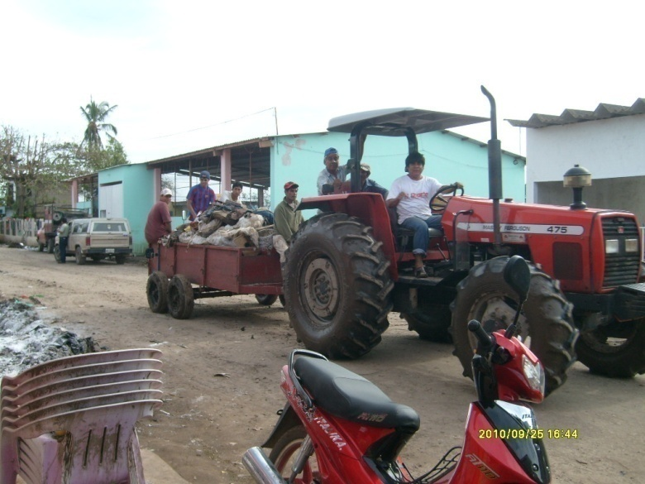
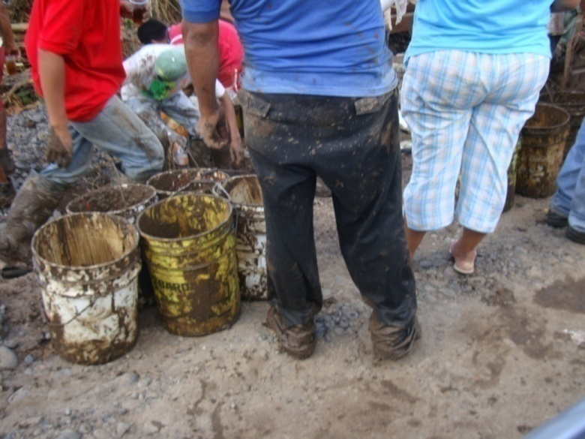
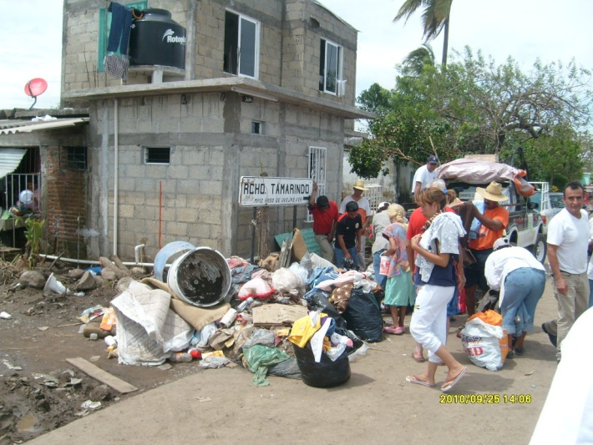
Ayuda de la propia población afectada
Responsabilidad de su propia supervivencia
Creación de albergues por parte de los propios damnificados

Slide 16
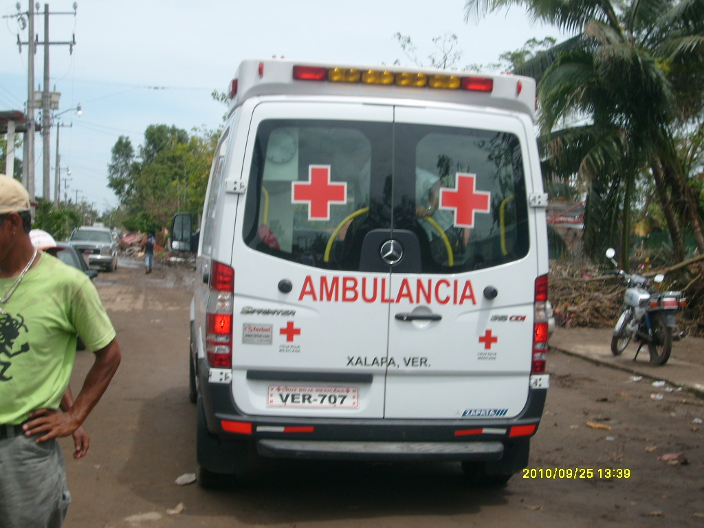
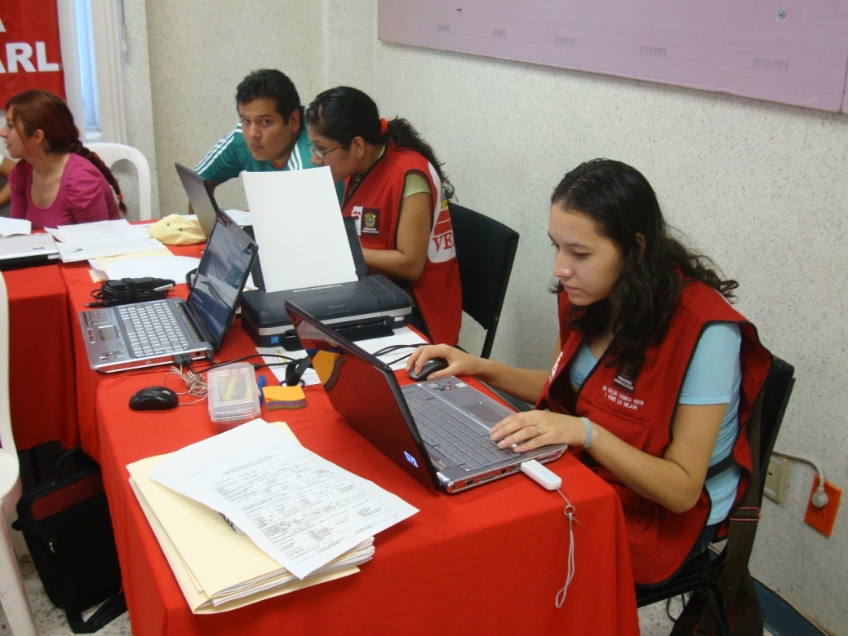
Ayuda Oficial
Rebasada

Slide 17
Como se Organiza la ayuda oficial ante un desastre:
Realiza un diagnóstico de riesgo en salud ante la presencia del evento
Ejecutan acciones de prevención para reducir y mitigar los efectos a la salud originados por el evento.
Garantiza el abasto de recursos para hacer frente a la contingencia
Implementan las acciones establecidas para la prevención y control de enfermedades en las zonas afectadas

Slide 18
Comando Federal para la seguridad en salud
Se organiza operativo
con la finalidad de garantizar recursos humanos y materiales
Comando estatal para la seguridad en salud
Comando jurisdiccional o regional para la seguridad en salud

Slide 19
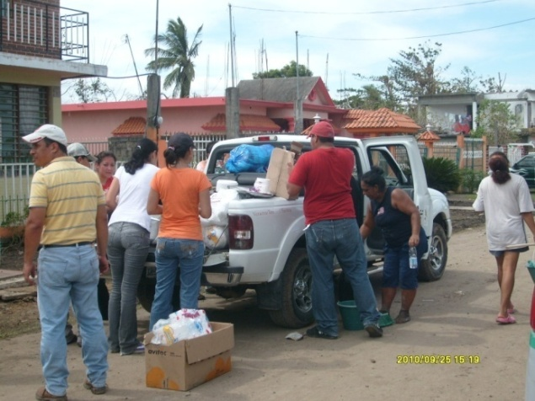
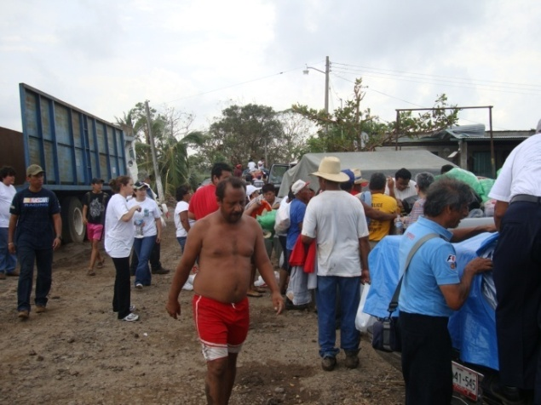
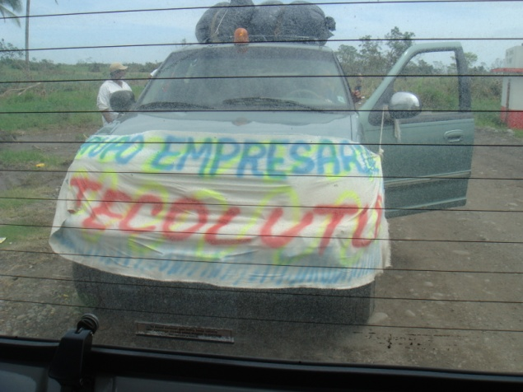
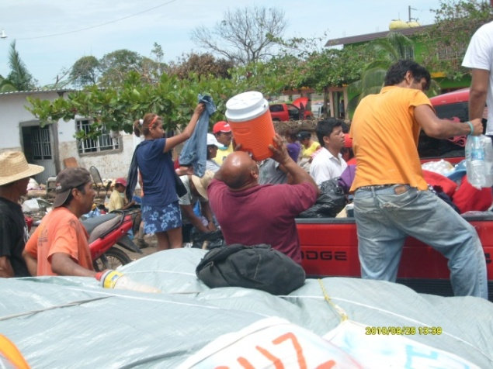
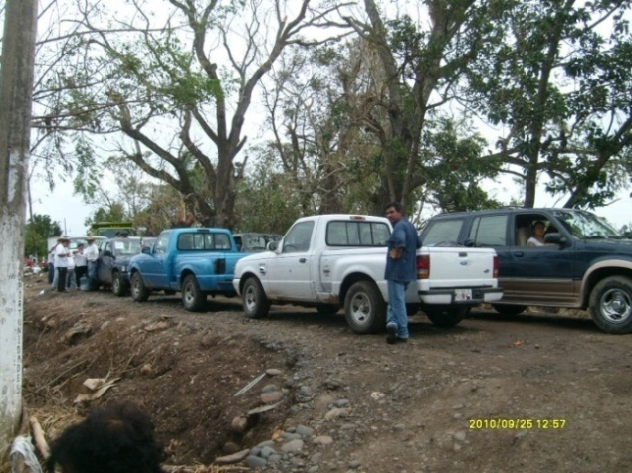
Ayuda Sociedad Civil
Espontánea y generosa
Desorganizada

Slide 20
Respuesta del ISP-UV
Respuesta del ISP-UV

Slide 21
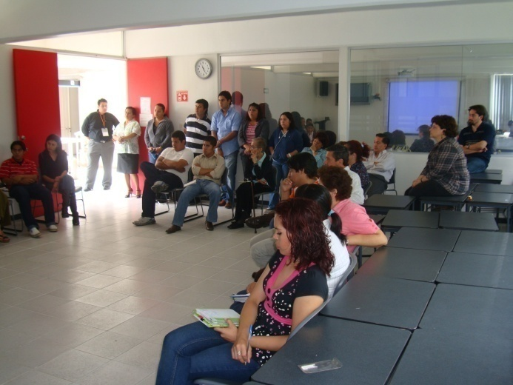
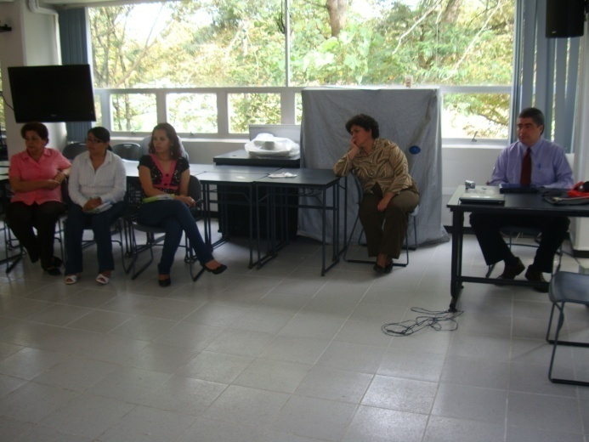
20 al 22 septiembre
Reuniones con la comunidad del ISP
Contacto con las autoridades universitarias, básicamente con el área de vinculación para ver como podíamos apoyar.

Slide 22
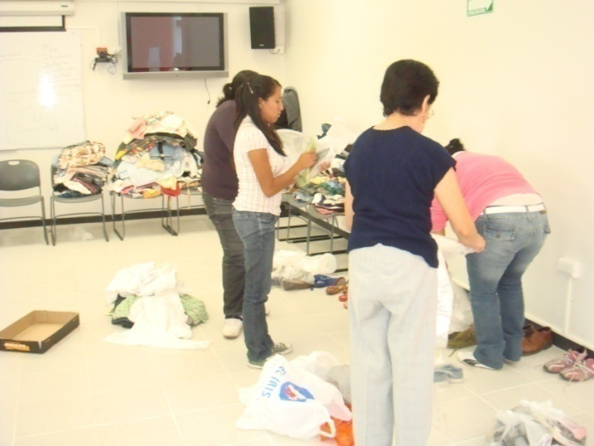
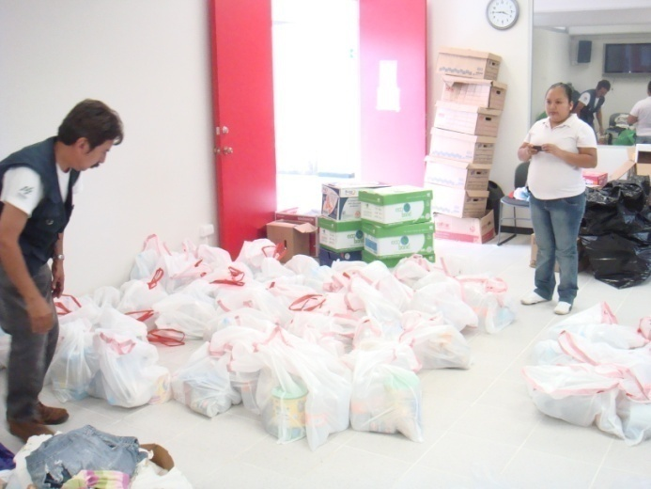
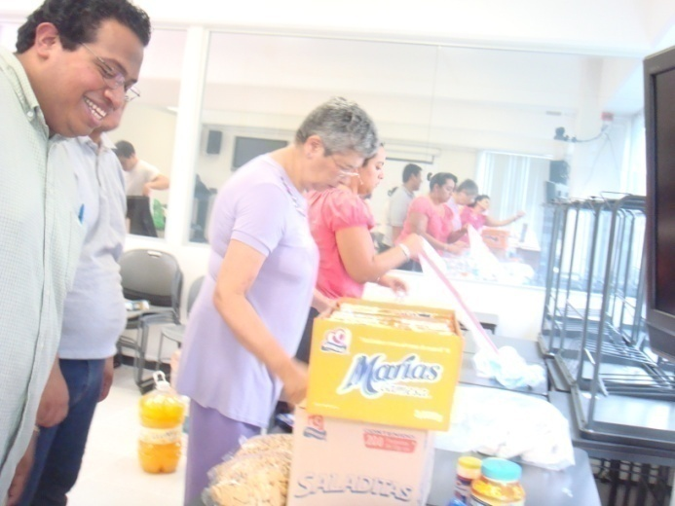
20 al 22 septiembre
Preparativos para nuestra primera visita a las comunidades afectadas
Recolección de ropa
Recolección de víveres.
Operación Pambazo

Slide 23
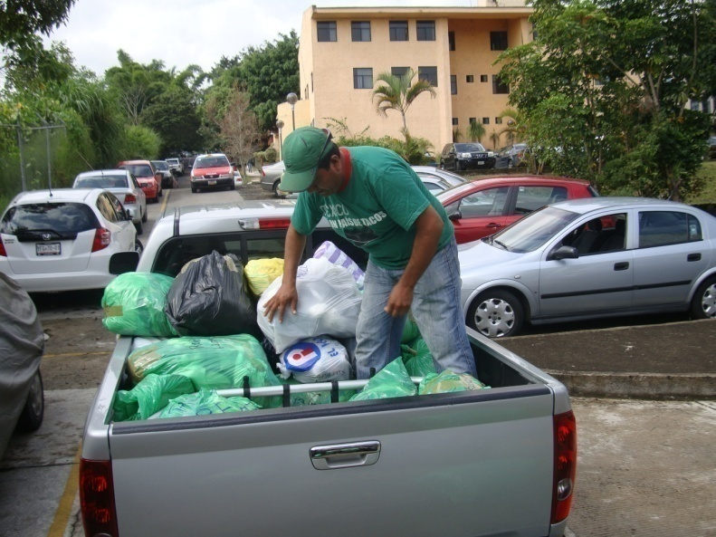
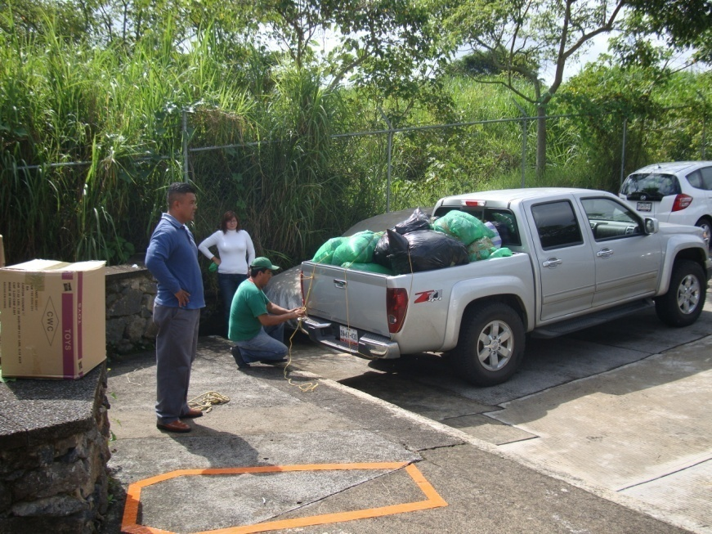
23 de septiembre
3 académicos
5 alumnos
3 alumnos en servicio social
5 voluntarios externos al ISP
repartidos en 6 camionetas

Slide 24
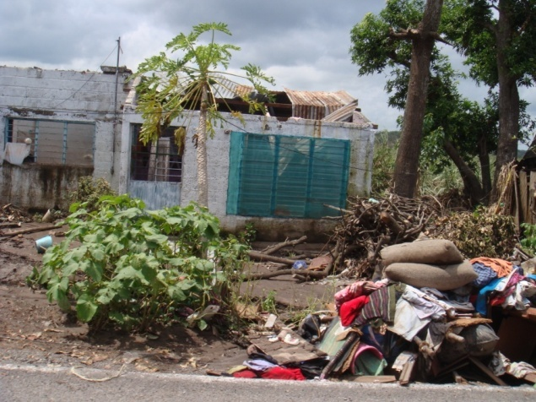
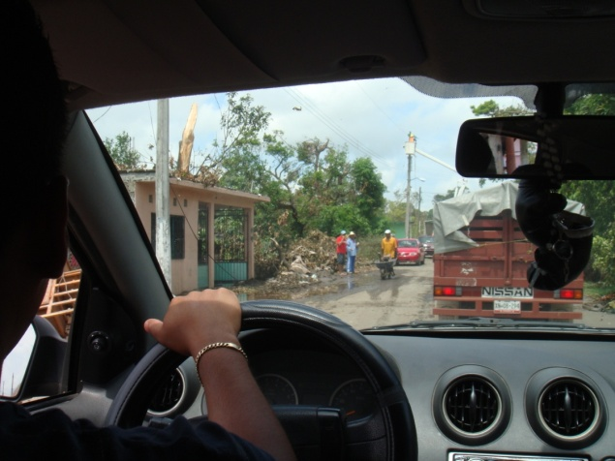
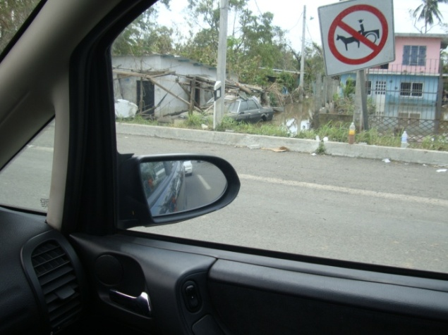
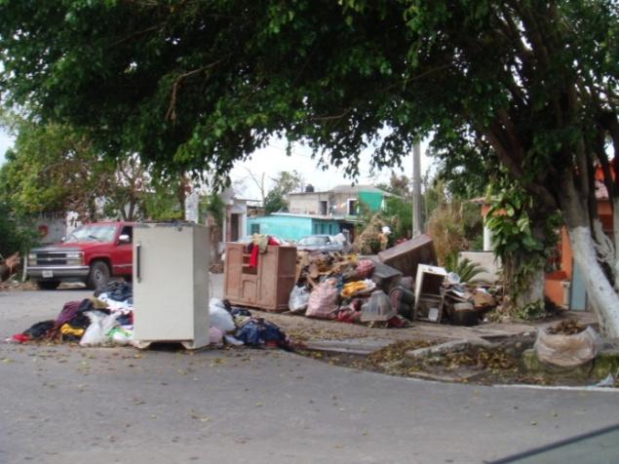
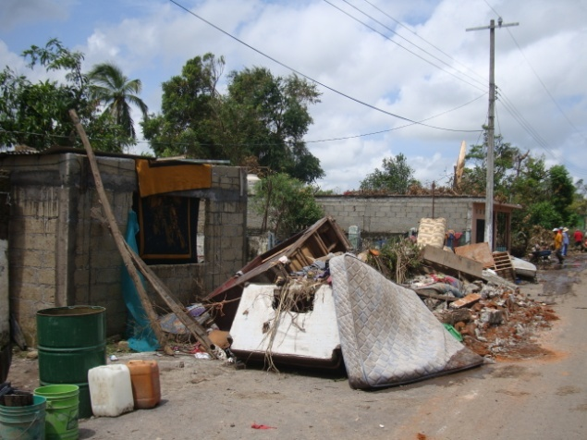
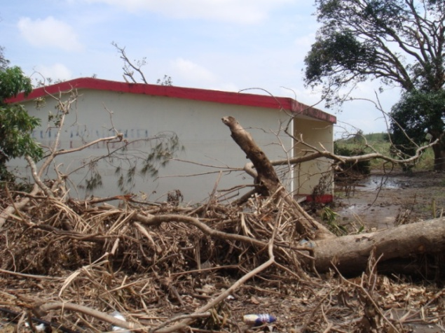
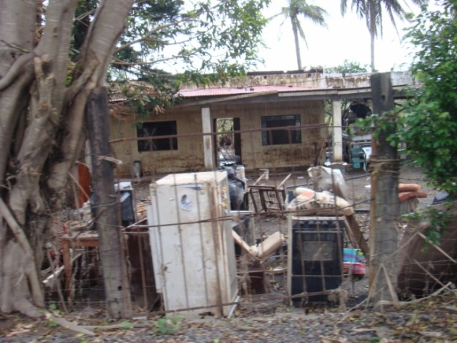
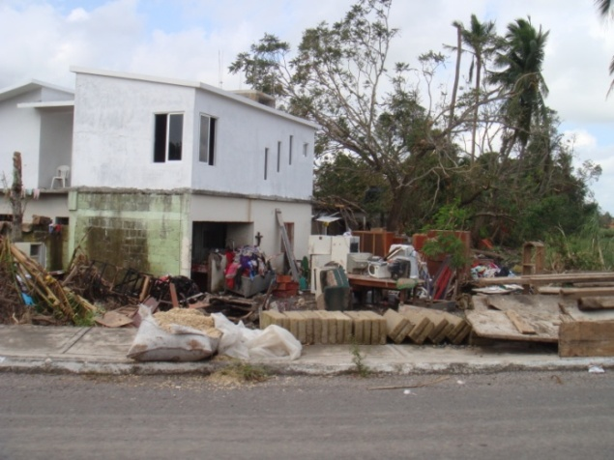
23 de septiembre
Se visitaron las comunidades de El Faisán, Los Mangos y El Tamarindillo.

Slide 25
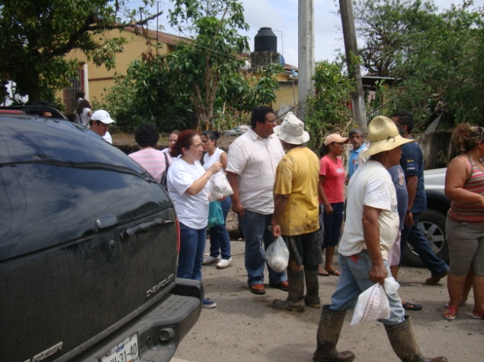
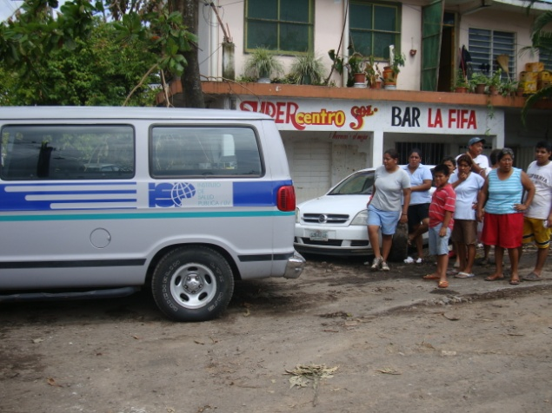
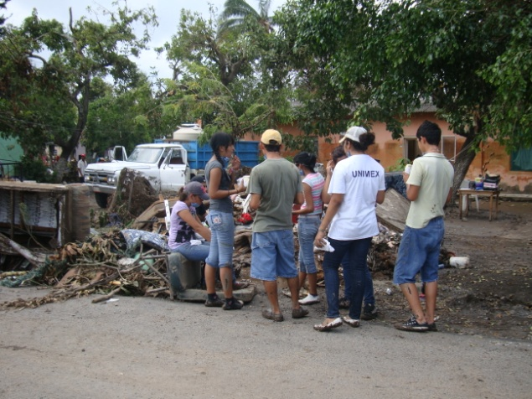
23 de septiembre
Se repartieron 950 pambazos, 100 despensas, ropa interior y zapatos.

Slide 26
23 de septiembre
Diagnóstico de necesidades

Slide 27
23 de septiembre
Notes:
No eran necesarios víveres ni ropa.
Si se necesitaban artículos de limpieza: escobas, cepillos, cubetas, recogedores, jergas, detergentes, cloro, bolsas de basura, etc.
Medicamentos
Atención médica
Organizar la Ayuda

Slide 28
24 de septiembre
Notes:
Reunión informativa.
Se acordó enviar una brigada de apoyo a algunas comunidades del municipio de Paso de Ovejas.
Acopio de medicamentos, productos y herramientas para la limpieza, chanclas
Elaboración de crema antimicótica.

Slide 29
25 y 26 de septiembre
Notes:
Vigilancia epidemiológica
Atención médica
Promoción de la salud
Saneamiento básico
Contacto inicial con el CENAPRECE

Slide 30
25 y 26 de septiembre

Slide 31
25 y 26 de septiembre

Slide 32
25 y 26 de septiembre

Slide 33
Respuesta del ISP-UV 27 de septiembre al 1° de octubre
Reunión informativa
Se hizo hincapié en el contacto con CENAPRECE con el objetivo de que los alumnos fortalecieran sus conocimientos en vigilancia epidemiológica en situaciones de desastres.
Reunión en Cardel con el Dr. Víctor Hugo Beltrán Ochoa
2 al 15 de octubre
Dos grupos de alumnos

Slide 34
CENAPRECE
Es el encargado de la organización y aplicación de las acciones de atención médica y de prevención y control de enfermedades en los órdenes federal, estatal y local.
Coordina tanto con el comando estatal y jurisdiccional o regional para la seguridad en salud.

Slide 35
Intervenciones y acciones intersectoriales en urgencias epidemiológicas y desastres
Atención médica
Atención psicológica
Vigilancia epidemiológica
Control de riesgo sanitario
Saneamiento básico
Promoción de la salud
Laboratorios
Control de vectores
Comunicación social

Slide 36
Colaboración ISP –CENAPRECE 2 al 15 de octubre

Slide 37
Líneas de acción en las que participó el Instituto de Salud Pública
Vigilancia epidemiológica
Saneamiento básico
Promoción de la salud
Control de vectores

Slide 38
Escenarios en los que se trabajó
Albergues
Comunidades
Unidades Médicas
Escenarios en los que participó el Instituto de Salud Pública

Slide 39
Alumnos de las tres áreas disciplinares
9 alumnos de epidemiología
3 alumnos de administración
1 alumno de comunicación

Slide 40
Acciones de trabajo en campo
Periodo del 02 al 15 de octubre
Asignación de alumnos a las brigadas:
Cuatro brigadas de vigilancia epidemiológica y promoción de la salud (cinco alumnos).
Los primeros 3 días, por las tardes se recorrieron albergues.

Slide 41
Acciones de trabajo en campo del segundo
Periodo del 09 al 15 de octubre
Asignación de alumnos a las brigadas:
Dos brigadas de vigilancia epidemiológica y promoción de la salud (seis alumnos).
Una brigada de control de vectores (dos alumnos).
Todos los alumnos realizaron ambas rotaciones al cabo de la semana de participación.

Slide 42
Brigada de vigilancia epidemiológica Acciones en campo
Distribución de actividades y materiales
Notes:
La actividades repartidas: coordinación de la brigada, realización de mapa de la localidad, asignación de áreas a trabajar.
Materiales repartidos: Plata coloidal, medicamentos, suero oral, material para toma de muestras, papeleria (hojas de paloteo y estudios de caso).

Slide 43
Brigadas de vigilancia epidemiológica
Conformada por tres promotores de salud con una camioneta 4x4 con capacidad para seis pasajeros, el equipo y medicamento necesario.

Slide 44
Primero día de trabajo
Cada alumno es entrenado por un brigadista.
Notes:
Con respecto a las acciones, de promoción a la salud, vigilancia epidemiológica y saneamiento básico.

Slide 45
Trabajo posterior al entrenamiento
Los alumnos asumieron responsabilidades dentro de las brigadas.
Cada día se rotaban responsabilidades
Coordinación de la brigada
Contacto con autoridades locales y de salud
Cartografía de la localidad
Elaboración de concentrados

Slide 46
Brigada de vigilancia epidemiológica Acciones en campo
Llenado de formatos
Notes:
Formatos que se llenaron: estudios de caso, hojas de paloteo, el concentrado final ( con información de total de viviendas promocionadas, viviendas deshabitadas, la distribución de suero oral, de plata coloidal, de pomadas antimicóticas, casos probables encontrados, y distribución por edades de los habitantes de la comunidad).

Slide 47
Brigada de vigilancia epidemiológica Acciones en campo
Sectorización de la comunidad

Slide 48
Brigada de vigilancia epidemiológica Acciones en campo
Visitas domiciliarias
Notes:
Con la búsqueda intencionada de casos. ( DEGUE, PALUDISMO, COLERA, ENFERMEDAD FEBRIL EXANTEMATICA Y LEPTOSPIROSIS)

Slide 49
Brigada de vigilancia epidemiológica Acciones en campo
Promoción de la salud

Slide 50
Brigada de vigilancia epidemiológica Acciones en campo
Búsqueda intencionada de casos.
Notes:
(ENFERMEDAD FEBRIL EXANTEMATICA, COLERA,PALUDISMO, DENGUE Y LEPTOSPIRA)

Slide 51
Brigada de vigilancia epidemiológica Acciones en campo
Elaboración de estudio epidemiológico de caso y toma de muestras.
Notes:
La muestras tomadas eran en pacientes febriles (gota gruesa), muestras serológicas para casos probables de fiebre por dengue y toma de hisopos rectal para EDAS.

Slide 52
Brigada de vigilancia epidemiológica Acciones en campo
Concentración de la información

Slide 53
Brigada de vigilancia epidemiológica Acciones en campo
Elaboración de croquis de la localidad visitada

Slide 54
Reporte final de actividades
Entrega al coordinador de brigada del concentrado final, muestras tomadas y croquis.
Posteriormente la información se reportaba al comando central y las muestras se enviaban al LESP para su procesamiento.

Slide 55
Brigada de control de vectores
Apoyan al nivel estatal en la contingencia, supervisando y reforzando las actividades.

Slide 56
Brigada de control de vectores
Manejo de abate para eliminación del vector en sus distintas fases.

Slide 57
Brigada de control de vectores
Descacharrización.

Slide 58
Brigada de control de vectores
Rotación con los entomólogos

Slide 59
Brigada de control de vectores
Supervisión y asesoría en la técnica de fumigación.

Slide 60
Visita a los albergues
Se hizo revisión de:
Censo de alojados
Protección contra riesgos sanitarios (control de alimentos y agua)
Vigilancia epidemiológica
Nota : Las acciones de atención médica, atención psicológica, protección especifica ante enfermedades, parte de la vigilancia epidemiológica y promoción a la salud fue brindada por el comando estatal y jurisdiccional de la seguridad en salud.

Slide 61
Evaluación de conocimientos
Se realizó una evaluación de conocimientos sobre vigilancia epidemiológica.

Slide 62
Lecciones Aprendidas
Evaluación apropiada de los daños para identificar las necesidades urgentes y establecer las prioridades de apoyo a la población afectada.
Aprovechar la situación para fortalecer las competencias de los alumnos en vigilancia epidemiológica en situaciones de desastre.

Slide 63
Propuesta de colaboración

Slide 64
Antecedentes
Exhorto de OPS/OMS a sus miembros para fortalecer sus Programas para enfrentar situaciones de emergencia sanitaria.
El tema de los desastres y su relación con la salud en los programas de estudio de las instituciones de enseñanza es un indicador del compromiso.
Es responsabilidad de las instituciones de formación de recursos humanos preparar y capacitar a los futuros sanitaristas enfrentar y prevenir los efectos de crisis que afecten la salud de sus comunidades.
Las universidades realizan el aporte científico para la identificación de necesidades, profundización y actualización de conceptos e investigación sobre la salud.

Slide 65
Antecedentes al interior de AMESP
Taller “Abordaje de situaciones de desastres en las currícula de las escuelas de Salud Pública de la AMESP”. Xalapa, diciembre 1999.
XXXVI Reunión de la Asociación Mexicana de Educación en Salud Pública, del 24 al 26 de junio. Zacatecas.
Taller: “Desafíos de la Educación en Salud Pública ante contingencias futuras”
Posicionamiento de AMESP ante la Epidemia de la Influenza A (H1N1)

Slide 66
Antecedentes al interior de AMESP³
Las emergencias sanitarias son una oportunidad de servicio y de formación para los profesores y alumnos de los programas de educación en salud pública.
Informar a las autoridades sanitarias correspondientes la disposición de la AMESP y de los programas integrantes de la misma para contribuir a enfrentar las emergencias sanitarias y realizar las gestiones necesarias para concretar dicha disposición en los términos más pertinentes a las funciones de AMESP.
Formular propuestas educativas para los programas de formación en salud pública en relación con: manejo de emergencias sanitarias, inteligencia epidemiológica y ética.
No relegar en ningún momento los muchos otros problemas de salud pública en México que tienen mayor envergadura que la influenza A(H1N1).
³ Posicionamiento de AMESP ante la Epidemia de la Influenza A (H1N1)
Zacatecas 25 y 26 de junio 2009

Slide 67
Objetivo
Promover la participación de los estudiantes de los programas miembros de AMESP durante un desastre en forma coordinada con el CENAPRECE.

Slide 68
Muchas Gracias

